Slide 1
Образовательная программа детского объединения «Тряпичный гном»
Составитель: Шварцкопф
Татьяна Александровна, педагог дополнительного образования МКОУ ДОД
«Центр детского творчества»

Slide 2
Актуальность программы:
-заключается в том, чтобы приобщить современного ребёнка, в то время, когда стремительно развивается прогресс к народной истории через изготовление самодельной игрушки, панно, аппликации.

Slide 3
Цель программы:
Создание условий для творческого развития каждого ребёнка через создание поделки собственными руками, что служит общему развитию личности.

Slide 4
Задачи:
1 года обучения
- формирование у детей навыков ручного труда;
- обучение работы с шаблонами;
- обучение основам кройки и шитья;
- обучение приёмам коллективной работы, самоконтроля и взаимоконтроля;
- воспитание трудолюбия и аккуратности.

Slide 5
Задачи: 2год обучения
-расширение знаний об истории игрушки, традициях, творчестве, быте народа;
-воспитание у детей художественного вкуса, фантазии, пространственного воображения;
- обучение правилам работы с выкройками;
- обучение практическим навыкам работы с тканью, мехом, бросовым материалом;
- воспитание стремления к разумной организации свободного времени;

Slide 6
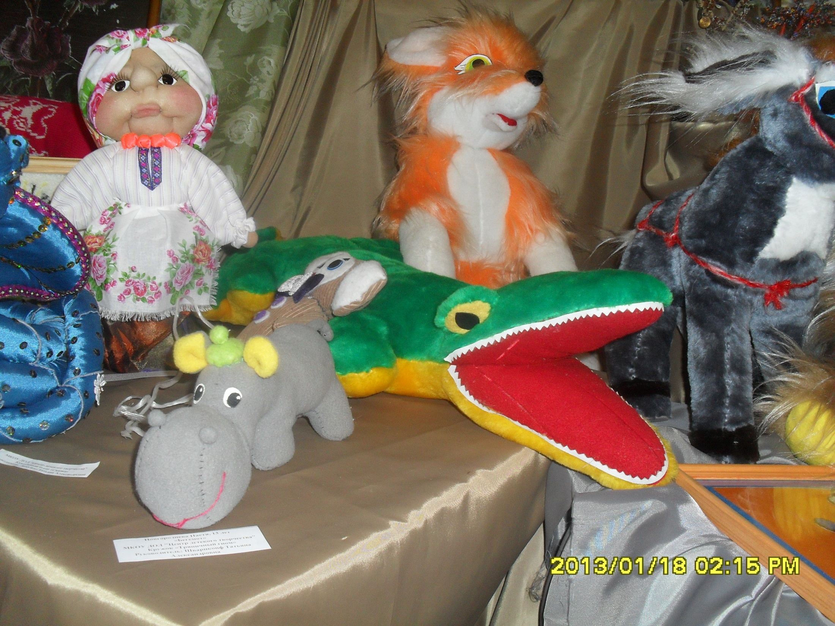
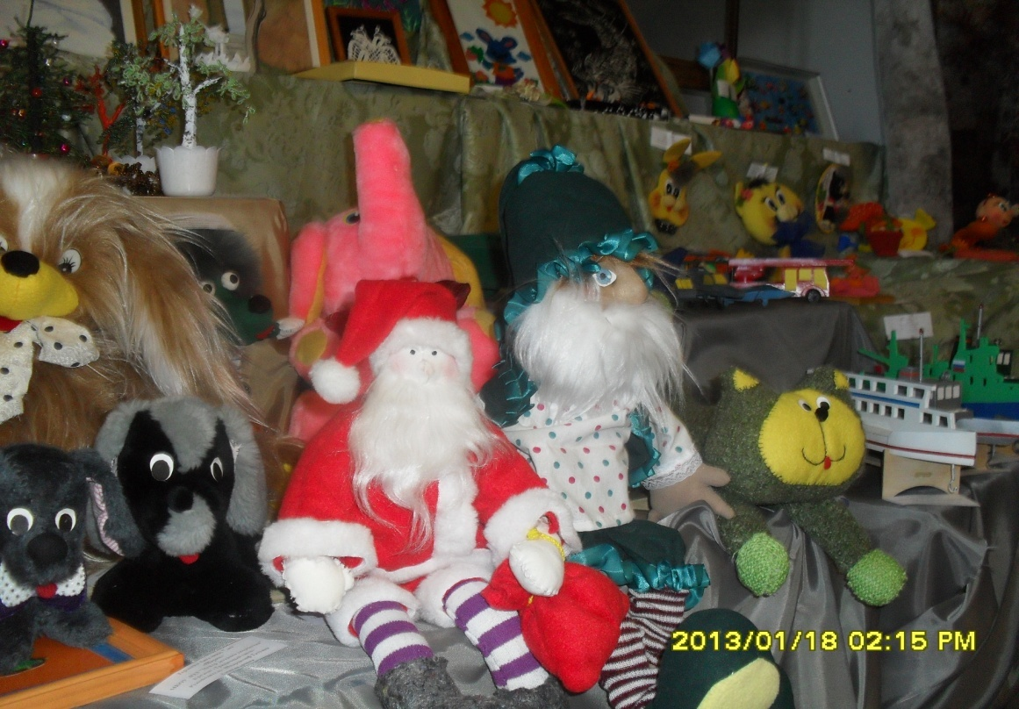

Slide 7
SCHWARZKOPF72@INBOX.RU
«Тряпичный гном»

